Slide 1
Encriptando datos
En ocasiones, la información persistida en una base de datos requiere ser protegida mediante técnicas de cifrado para evitar su exposición a terceros no autorizados en caso de compromiso de la base de datos. En SQL Server se dispone de diversas estrategias de protección, desde la encriptación de la totalidad de la base de datos hasta la aplicación de cifrado por columna.
Primero crearemos una base de datos que guarde los números de tarjetas de credito.
Create database Prueba

Slide 2
Creación de la tabla e inserción de datos
CREATE TABLE dbo.tblCliente (C_id int IDENTITY(1,1)
constraint cKey Primary Key NOT NULL, C_Nombre varchar(100) NOT NULL, T_CREDITO varchar(25) NOT NULL)
SELECT * FROM tblCliente;
INSERT INTO dbo.tblCliente
VALUES ('Luis Roberto','11222330-4')
GO
INSERT INTO dbo.tblCliente VALUES ('Paola Luis','11222331-2')
GO
INSERT INTO dbo.tblCliente VALUES ('Juan Pablo','11222332-0')
GO
INSERT INTO dbo.tblCliente VALUES ('Viviana Maria','11222333-9')
GO
SELECT * FROM tblCliente;

Slide 3
CREANCIÓN DE LLAVES
Revisamos si la base de datos Master permite la tener clave corriendo
USE master;
GO
SELECT * FROM sys.symmetric_keys WHERE name = '##MS_ServiceMasterKey##';
GO
Asumiendo que el servicio esta funcionando vamos a proceder con la creacion de una clave
USE Prueba;
GO CREATE MASTER KEY ENCRYPTION BY PASSWORD = 'ClavePrueba';
GO
Es importante tomar nota de esta clave

Slide 4
crear el certificado
USE Prueba;
CREATE CERTIFICATE Certificado WITH SUBJECT = 'Proteccion Datos';
GO
Y ahora se crea la clave simetrica
USE Prueba;
CREATE SYMMETRIC KEY Clave1 WITH ALGORITHM = AES_128 ENCRYPTION BY CERTIFICATE Certificado;
GO

Slide 5
Agregar columna encriptada.
ALTER TABLE tblCliente ADD T_CREDITO_encriptado varbinary(MAX) NULL
SELECT * FROM tblCliente;

Slide 6
Encriptar los datos
USE Prueba
OPEN SYMMETRIC KEY Clave1 DECRYPTION BY CERTIFICATE Certificado;
GO
UPDATE tblCliente SET T_CREDITO_encriptado = EncryptByKey (Key_GUID('Clave1'), T_CREDITO) FROM dbo.tblCliente;
GO
-- Cerrar la clave
CLOSE SYMMETRIC KEY Clave1;
GO
SELECT * FROM tblCliente;
GO

Slide 7
Leer los datos
USE Prueba;
GO
OPEN SYMMETRIC KEY Clave1 DECRYPTION BY CERTIFICATE Certificado;
GO
-- Leer los datos
SELECT C_Id, C_Nombre, T_CREDITO_encriptado AS ‘Tarjeta encriptada', CONVERT(varchar, DecryptByKey(T_CREDITO_encriptado)) AS ‘Tarjeta desencriptada' FROM dbo.tblCliente;
-- Close the symmetric key
CLOSE SYMMETRIC KEY Clave1;
GO

Slide 8
Borrando los datos sensibles
USE Prueba;
GO ALTER TABLE tblCliente DROP COLUMN T_CREDITO;
GO

Slide 9
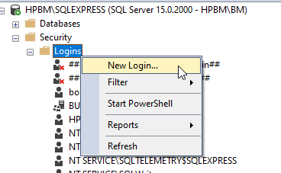
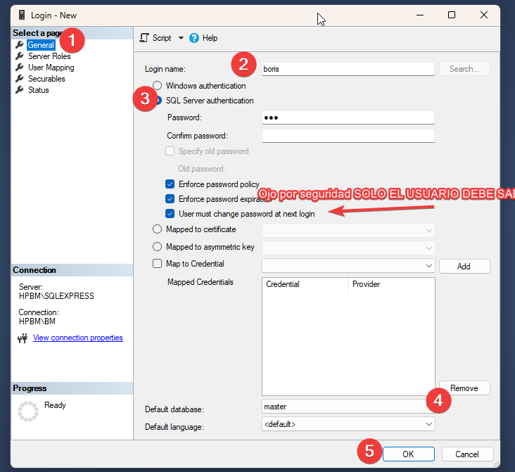
Creando un login

Slide 10
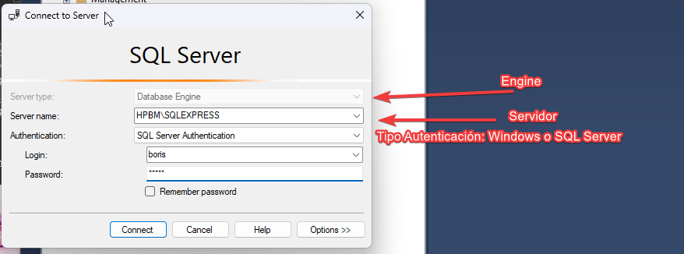
Pantalla de conexion a SQL Server

Slide 11
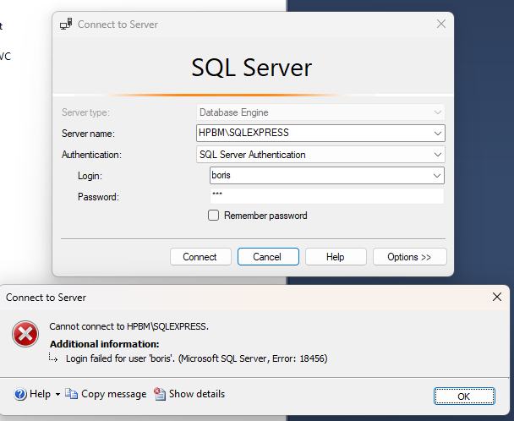
¿Por qué no puedo entrar si cree correctamente el login?

Slide 12
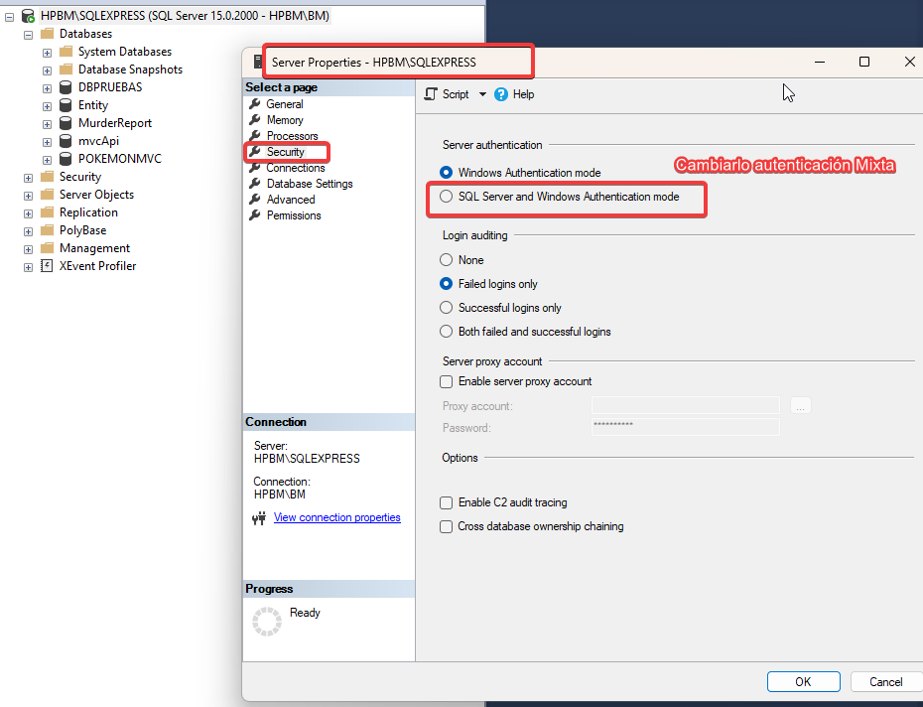
Cuando se instaló por defecto se dijo que fuera Windows Authentication mode

Slide 13
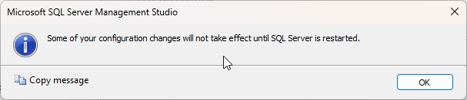
Tenemos que reiniciar el Servicio SQL Server

Slide 14
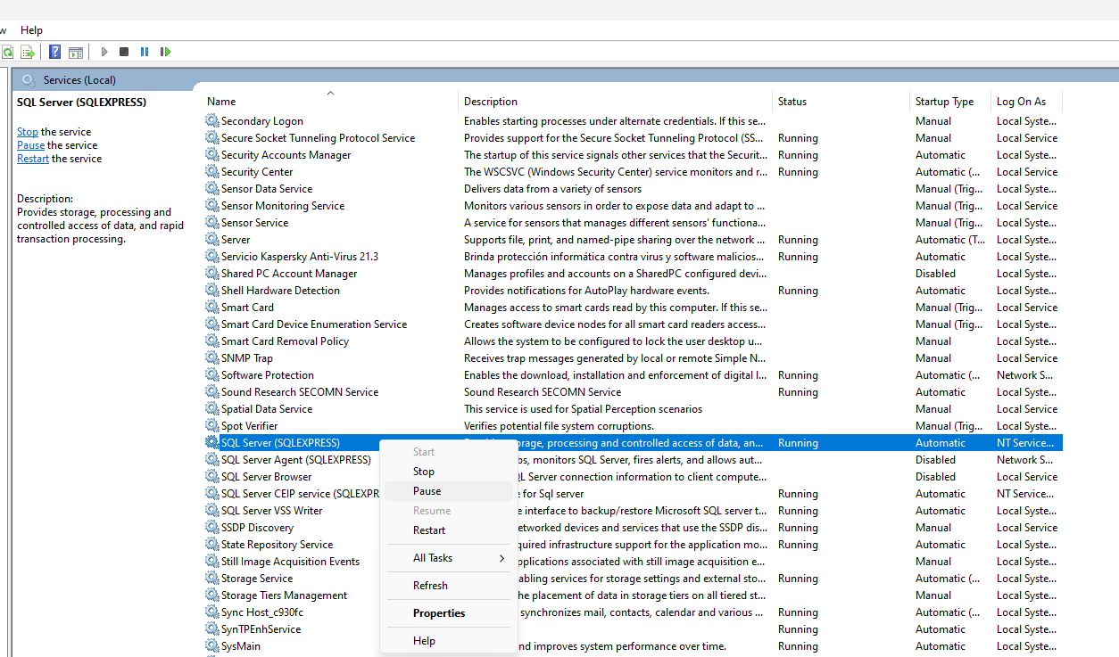
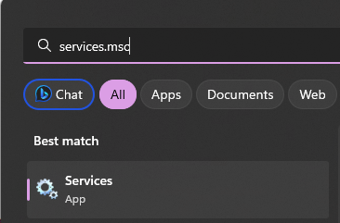
Se presetan dos maneras de reiniciar el servicio SQL Server- Manera 1
1
2

Slide 15
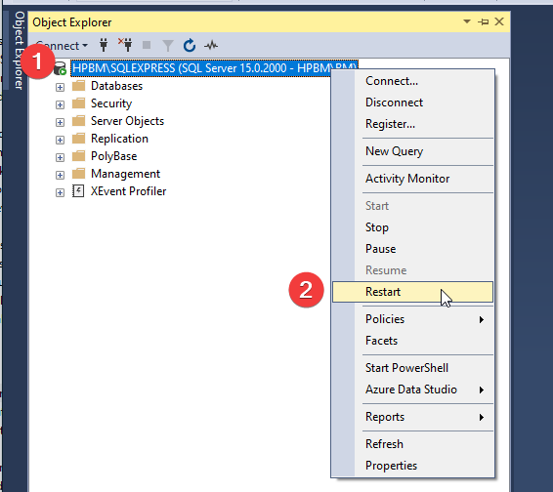
Se presetan dos maneras de reiniciar el servicio SQL Server- Manera 2

Slide 16
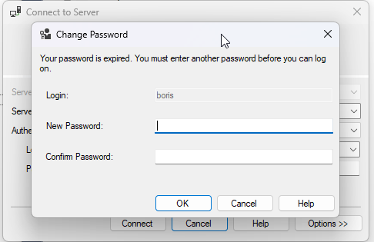
Me solicita cambiar contraseña

Slide 17
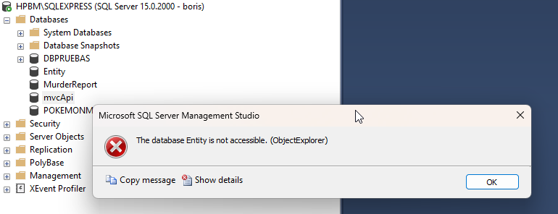
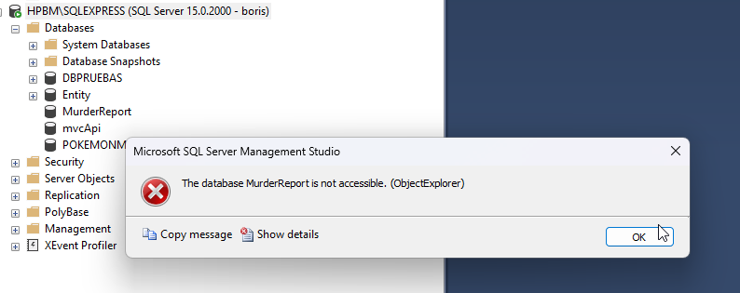
Tengo acceso pero no a las bases de datos

Slide 18
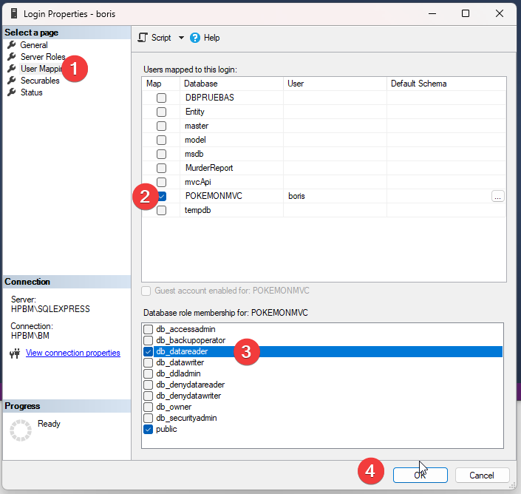
Procso para asignar permiso al usuario a una base de datos

Slide 19
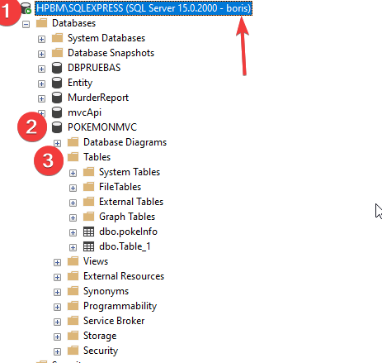
Despues de desconectarme y volverme a conectar

Slide 20
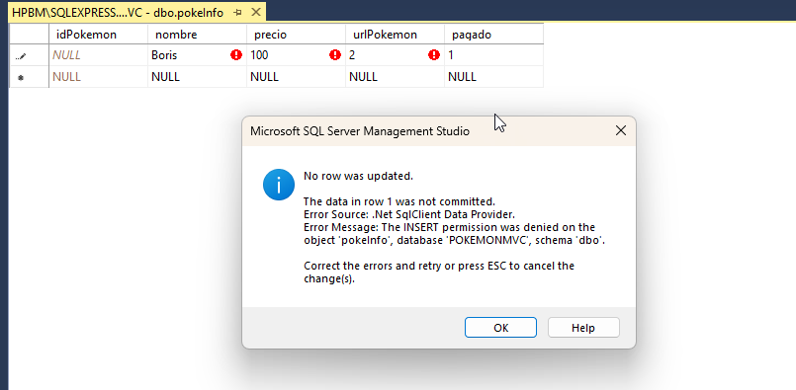
Cuando ingreso un dato no puedo por permisos… vea el permiso asignado en las diapositive anterior (10)

Slide 21
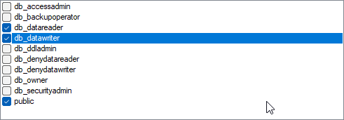
Cuando cambiamos el permiso lo Podemos realizar la insert

